Slide 1
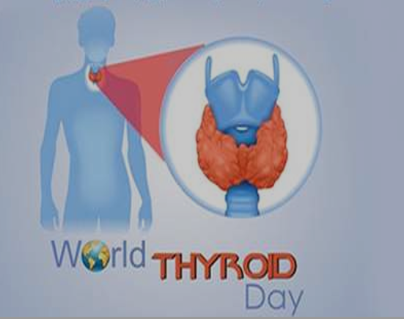
هفته اطلاع رسانی تیرویید 4 تا 10 اردیبهشت 1402
تیرویید بزرگترین غده درون ریز بدن است و عملکرد آن بر بسیاری از غدد دیگر موثر است
بیش از 200 میلیون بیمار مبتلا به اختلالات تیروییدی در جهان در حال درمان هستند.
هورمون های تیروییدی برای عملکرد درست و دقیق کل بدن ضروری است
بیماری کم کاری تیرویید نوزادان در کشور شایع است و تنها روش برای تشخیص زودرس آن، انجام غربالگری نوزادان در روز های 5-3 تولد است
اختلالات تیروییدی در زنان باردار شایع است و عدم درمان آن در سلامت جنین و مادر نقش بسزایی دارد
واحد آموزش و سلامت بیمار
روابط عمومی

Slide 2
مهم ترین بیماری های تیرویید شامل کم کاری و پرکاری، گره ها ، التهاب (تیروییدیت) و سرطان تیرویید است.
جمعیت جوان سرمایه و ثروت کشور
هفته اطلاع رسانی تیرویید 4 تا 10 اردیبهشت1402
اختلالات تیروییدی در تمام سنین، هر دو جنس و همه جهان شایع است.
واحد آموزش و سلامت بیمار
روابط عمومی

Slide 3
جمعیت جوان سرمایه و ثروت کشور
هفته اطلاع رسانی تیرویید 4 تا 10 اردیبهشت 1402
مصرف بتادین برای ضدعفونی کردن در زن باردار، می تواند بر تیرویید جنین اثر منفی بگذارد
کمبود ید در غذای مصرفی روزانه می تواند باعث مشکلات تیرویید شود
احتمال بروز بیماری های تیروییدی (بخصوص کم کاری تیرویید) در بیماران دیابتی بالاست
مصرف مستمر بعضی از داروها مثل آمیودارون (داروی قلبی) و لیتیوم (داروی ضد افسردگی) احتمال بروز اختلالات تیروییدی را افزایش می دهد
سلامت غده تیرویید در طبیعی بودن ضریب هوشی و رشد و نمو نوزادان و کودکان نقش اساس دارد
واحد آموزش و سلامت بیمار
روابط عمومی

Slide 4
جمعیت جوان سرمایه و ثروت کشور
هفته اطلاع رسانی تیرویید 4 تا 10 اردیبهشت 1402
اختلالات تیروییدی در زنان 10 برابر بیش تر از مردان است
بیمار کم کاری تیرویید در زنان جوان، می تواند موجی ناباروری شود
قبل از اقدام به بارداری از سلامت تیرویید خود باخبر شوید
سابقه فامیلی ابتلا به بیماری های تیرویید، از عوامل خطر بروز اختلالات تیروییدی محسوب می شود
مصرف دخانیات (سیگار، قلیان و ...) در بروز اختلالات تیروییدی موثر است.
بیمارواحد آموزش و سلامت بیمار
روابط عمومی

Slide 5
.
جمعیت جوان سرمایه و ثروت کشور
هفته اطلاع رسانی تیرویید 4 تا 10 اردیبهشت 1402
فقط 5 درصد از گره های تیروییدی بدخیم هستند.
اختلالات دریافت ید خوراکی روزانه، بیماری های خودایمن و التهاب های باکتریای و ویروسی از عوامل خطر بروز بیماری های تیروییدی هستند.
سابقه فامیلی ابتلا به بیماری های تیرویید، از عوامل خطر بروز اختلالات تیروییدی محسوب می شود.
سلامت غده تیرویید در طبیعی بودن ضریب هوشی و رشد و نمو نوزادان و کودکان نقش اساسی دارد.
واحد آموزش و سلامت بیمار
روابط عمومی

Slide 6
هفته اطلاع رسانی تیرویید 4 تا 10 اردیبهشت 1402
جمعیت جوان سرمایه و ثروت کشور
واحد آموزش و سلامت بیمار
روابط عمومی

